Slide 1
PROJET DEVSECOPS
Harbor + Terraform
+ Pipeline CI sécurisée
Déploiement d’un registre d’images privé, sécurisé de bout en bout et observable.
Dylan TREPON
Notes:
Bonjour, je vais vous présenter mon projet DevSecOps : un registre Harbor déployé par Infrastructure as Code, avec une pipeline CI sécurisée et de l’observabilité.

Slide 2
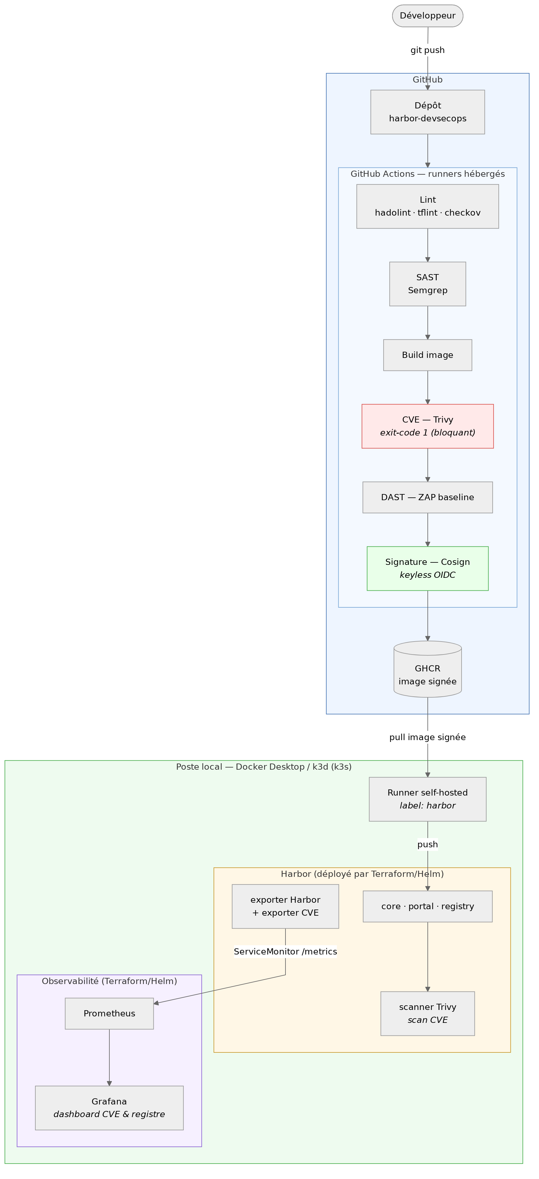
VUE D’ENSEMBLE
Objectif & architecture
Déployer Harbor (registre d’images privé) par Infrastructure as Code, sécuriser sa chaîne de livraison, et la rendre observable.
Infrastructure as Code
Terraform · Helm · k3s
1
CI sécurisée
lint · SAST · CVE · DAST · signature
2
Observabilité
Prometheus · Grafana
3
Notes:
Le projet s’articule en 3 piliers. À droite, le parcours : du push GitHub jusqu’à Harbor, en passant par les contrôles de sécurité, puis l’observabilité.

Slide 3
PILIER 1
Infrastructure as Code
k3s / k3d
Le cluster Kubernetes léger (k3s lancé dans Docker via k3d).
Déploiement
terraform init
terraform plan
terraform apply
Helm
Le gestionnaire de paquets : installe les applications via des charts.
Terraform
L’orchestrateur : pilote Helm pour déployer Harbor et la supervision.
Infrastructure reproductible, versionnée et idempotente.
Notes:
k3s/k3d = cluster, Helm = paquets, Terraform = orchestrateur (il pilote Helm). Avantages : reproductible, versionné, idempotent.

Slide 4
PILIER 2 · LE CŒUR
Pipeline CI sécurisée
1
2
3
4
5
Lint
SAST
CVE
DAST
Signature
Dockerfile + IaC
Semgrep (code)
Trivy (bloquant)
ZAP (appli)
Cosign
Bloquante
Publication interne
Un contrôle qui échoue (ex. Trivy, exit-code 1 sur CVE corrigeable) arrête la pipeline : l’image n’est pas publiée.
L’image signée part sur GHCR, puis un runner self-hosted la pousse dans Harbor (registre local, hors du cloud).
Notes:
5 portes : lint, SAST, CVE (Trivy bloquant exit-code 1), DAST, signature Cosign keyless. Push Harbor par runner self-hosted car Harbor est local.

Slide 5
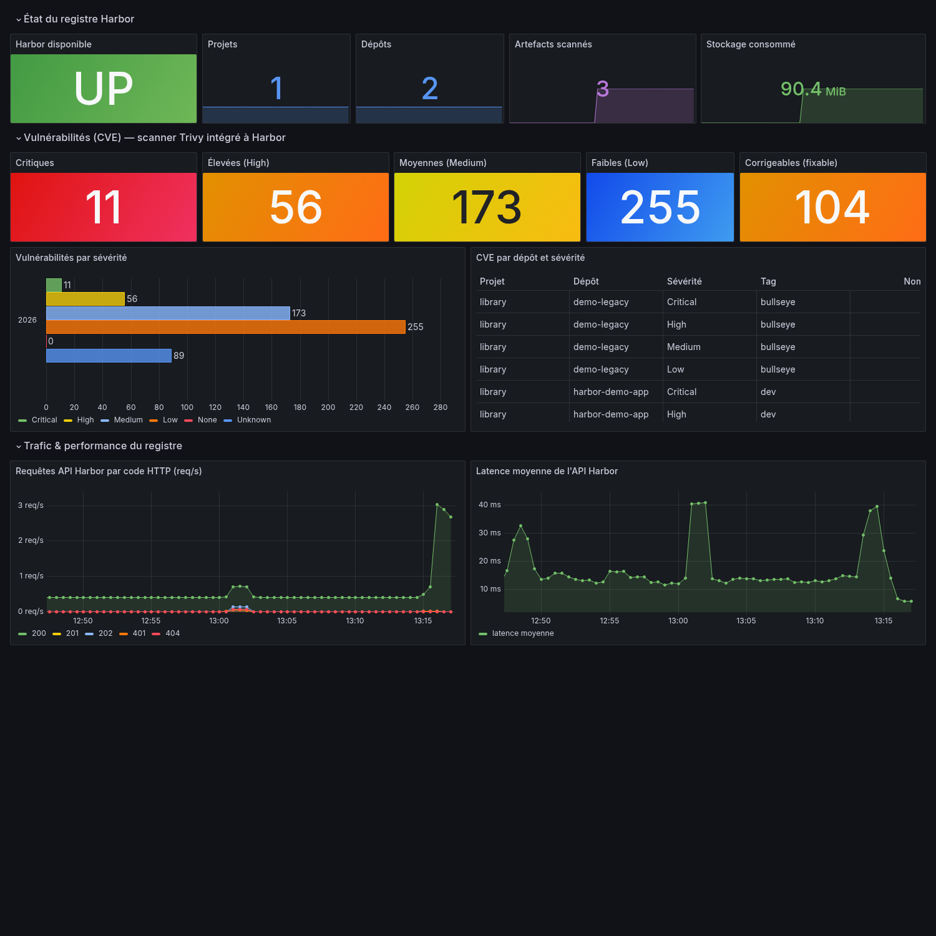
PILIER 3
Observabilité
1.
Harbor
expose ses métriques + scanne (Trivy)
2.
ServiceMonitor
indique à Prometheus de collecter (CRD)
3.
Prometheus
collecte et stocke les métriques
4.
Grafana
affiche le dashboard Registre & CVE
Le dashboard suit les vulnérabilités (CVE) par sévérité, pas seulement la santé du registre.
Notes:
Chaîne : Harbor → ServiceMonitor (CRD) → Prometheus → Grafana. Observabilité orientée sécurité (CVE), alimentée par un exporter qui interroge l’API Harbor.

Slide 6
Résultats
Infrastructure
Harbor + supervision déployés par Terraform sur k3s
Sécurité
Pipeline CI bloquante : lint, SAST, CVE, DAST, signature
Observabilité
Dashboard Grafana des vulnérabilités (CVE) du registre
github.com/KaTaKuRi-31/harbor-devsecops
Merci — démonstration possible : exécution de la pipeline, Harbor et Grafana en direct.
Notes:
Conclure sur les 3 résultats et proposer la démo live (lancer la pipeline, montrer Harbor et Grafana).

